Slide 1
KEĎ DIEŤA MLČÍ
Diana Nuošková
Gymnázium Detva
Tretí ročník
Konzultant: Mgr. Erik Chalupský

Slide 2
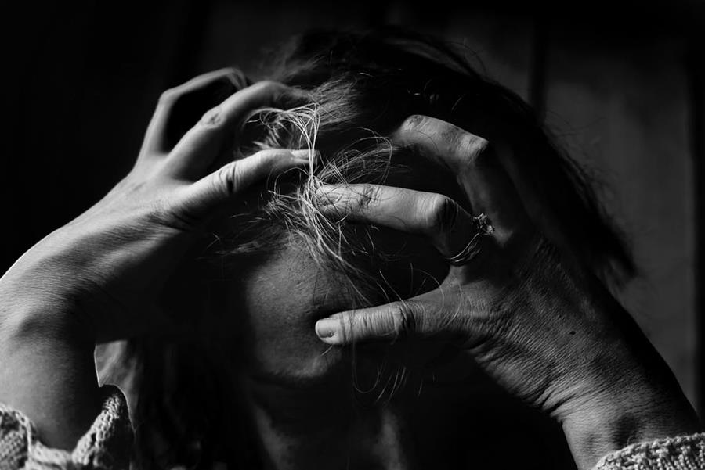
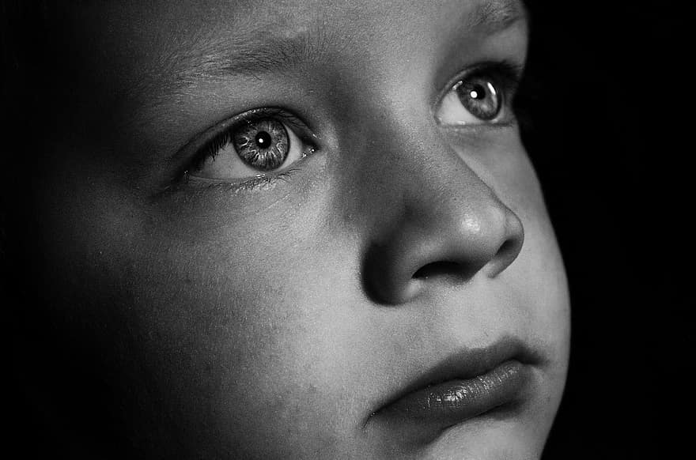

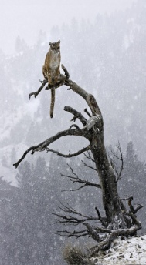
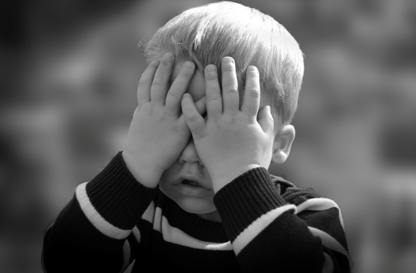
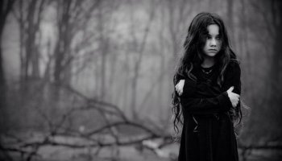
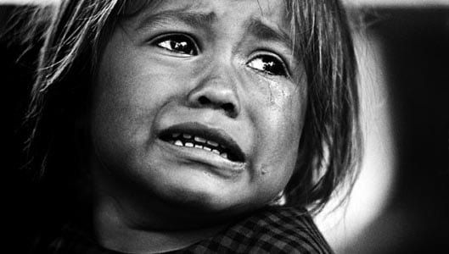
Takmer každý z nás sa ocitne v beznádejnej situácii, kedy pocítime dotyk bezmocnosti.
V hlave nám prúdia myšlienky, ktoré nás ťahajú ku dnu.
Takéto pocity sa v častých prípadoch rodia v duši malého dieťaťa, kedy je jeho psychika veľmi citlivá.
V dospelosti spôsobia traumu, ktorá býva často ťažko znesiteľná.

Slide 3
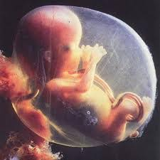

CIEĽ PRÁCE
Cieľom predkladanej stredoškolskej odbornej práce je poukázať na faktory ovplyvňujúce psychický vývoj dieťaťa od narodenia až po dospelosť.
Kde je zasiate úplne prvotné semienko trápenia, ktorého korene sa pretkajú telom a mysľou, a na ktoré nám už nestačí ani vlastná sila?
Čo všetko ukrýva duša dieťaťa, ktorá na pohľad vyzerá vyrovnane a šťastne a medzitým jeho pocity vo vnútri bojujú?

Slide 4
METODIKA PRÁCE
Pri spracovávaní tejto témy sme využívali odbornú literatúru a publikácie a takisto sme sa opierali a využívali internetové zdroje.
Našu stredoškolskú odbornú prácu sme konzultovali so špeciálnou pedagogičkou Mgr. Andreou Liškovou a školskou psychologičkou Mgr. Martinou Kmeťovou.
Pri spracovávaní stredoškolskej práce s názvom Keď dieťa mlčí nám poskytla informácie aj klinická psychologička Mgr. Veronika Vaculčiaková.
Výskum na 3. Základnej škole v Detve spojený s kresbami od jednotlivých detí nám umožnila Mgr. Tatiana Šufliarska.

Slide 5

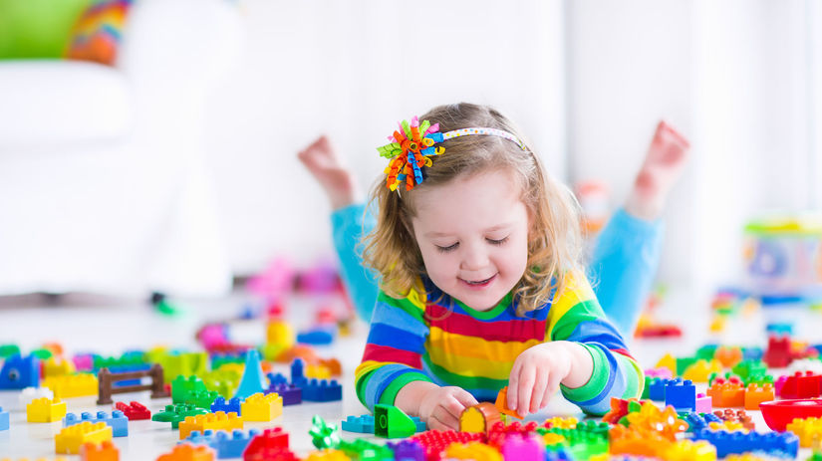


TEORETICKÁ ČASŤ
Základné princípy psychiky dieťaťa
Psychický vývoj dieťaťa
Rané detstvo:
1.) Novorodenec
2.) Dojča
3.) Batoľa
4.) Predškolský vek
Dospievanie:
1.) Mladší školský vek
2.) Starší školský vek
3.) Adolescencia

Slide 6
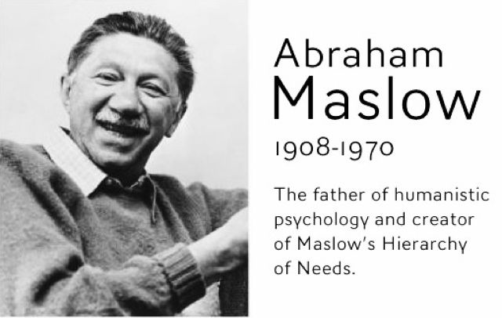
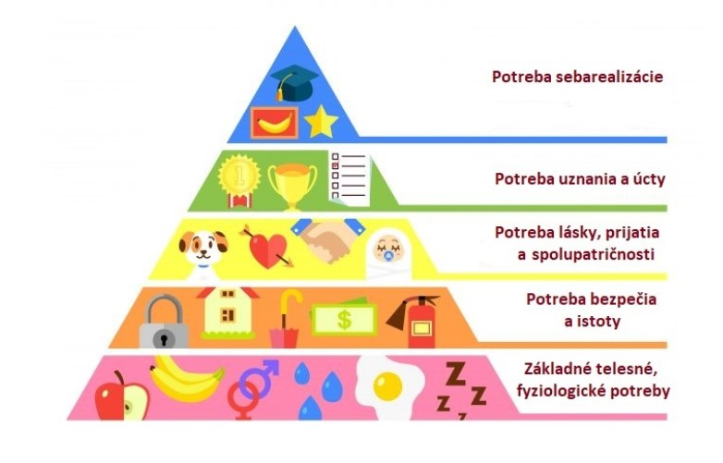

V teoretickej časti práca približuje psychiku dieťaťa od narodenia až po jeho dospelosť.
V jednotlivých fázach od raného detstva až po obdobie adolescencie sa zameriame na vývoj psychiky.
Mnoho rodičov vníma svoje dieťa ako krehkú a závislú bytosť.
Všetky deti majú prirodzený sklon rásť a plne sa rozvíjať.
Tým, že každé dieťa má tendenciu dosiahnuť svoj maximálny potenciál, Maslow na objasnenie tohto faktu vytvoril pyramídu.

Slide 7

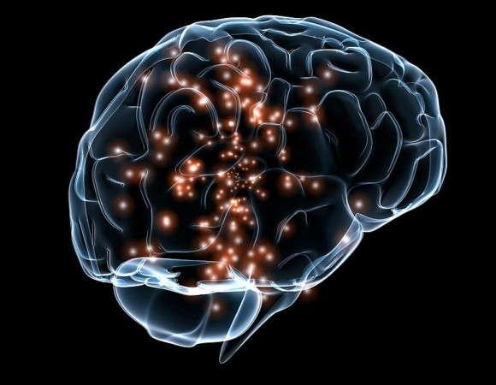
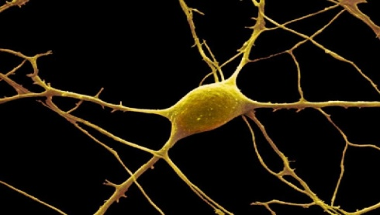
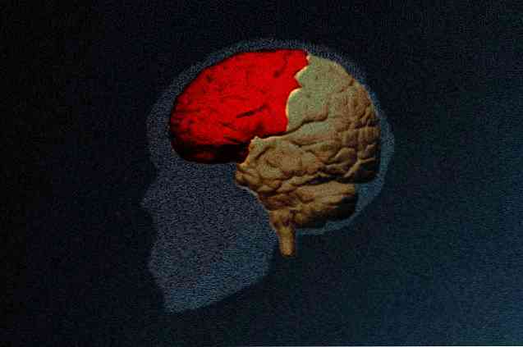
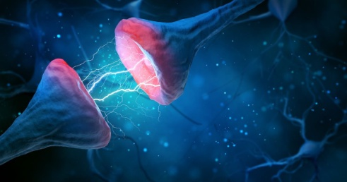
ZÁKLADNÉ PRINCÍPY PSYCHIKY DIEŤAŤA
Každé jedno dieťa má zložitý mozog, ktorý mu umožňuje cítiť a premýšľať.
Bábätko má už pri narodení takmer všetky stovky miliárd neurónov, ktoré bude mať vo vyššom veku.
Tieto neuróny si vyvinú medzi sebou trilióny spojení a každé toto spojenie sa nazýva synapsia.
Využívané synapsie zosilnejú, slabé sú naopak potláčané.
Toto prerieďovanie nadbytočných synapsií postupuje mozgom, od jeho zadných častí dopredu, smerom k čelu.
Ako posledné, sa reorganizujú čelné laloky

Slide 8
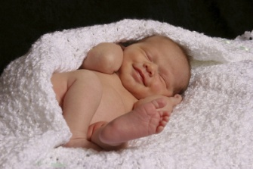
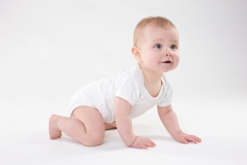

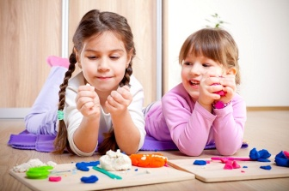
RANÉ DETSTVO
Rané detstvo je pre pamäť dieťaťa rozhodujúce.
Vplyv negatívnych udalostí počas tohto obdobia je silný.
Nervové vypätie v detstve zapríčiňuje v organizme nežiaduce hormonálne zmeny.
Traumy z detstva sú preto základným stavebným kameňom negatívnych emócií – úzkostí a depresií.
Novorodenci
Dojčatá
Batoľatá
Deti v predškolskom veku

Slide 9



DOSPIEVANIE
Dospievanie je čas medzi ranným detstvom a dospelosťou.
Potrebná pevná vzťahová väzba vytváraná v prvých rokoch života.
Prijatie zo strany matky aj otca, z oboch strán rovnako.
Dieťa si tvorí obraz o sebe na základe toho ako sa k nemu správa okolie – hlavne jeho najbližší.
Narušené vzťahy medzi rodičmi ovplyvňujú duševné dozrievanie dieťaťa – pocity krivdy, sklamania a ohrozenia.
Deti v mladšom školskom veku
Deti v staršom školskom veku
Adolescenti

Slide 10
PRAKTICKÁ ČASŤ
Cieľom práce bolo pripraviť si rozhovor pre špeciálneho pedagóga a školskú psychologičku na objasnenie aktuálnej problematiky:
– aké je správanie traumatizovaných detí v škole a ako to na ich správaní možno postrehnúť,
- pripraviť si aktivitu v rámci etickej výchovy pre žiakov piateho ročníka na 3. Základnej škole v Detve, na základe ktorej sme diskutovali o detskom trápení a následne nám na papier nakreslili, čo ich v hĺbke duši trápi a o čom nechcú rozprávať ani okoliu.

Slide 11
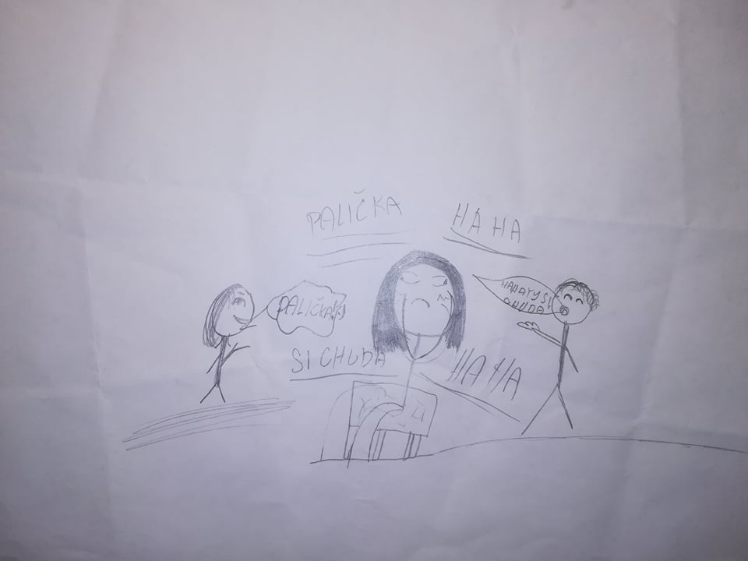
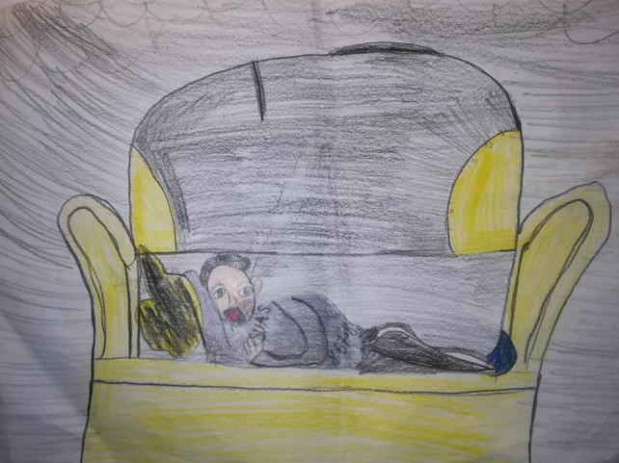

Slide 12

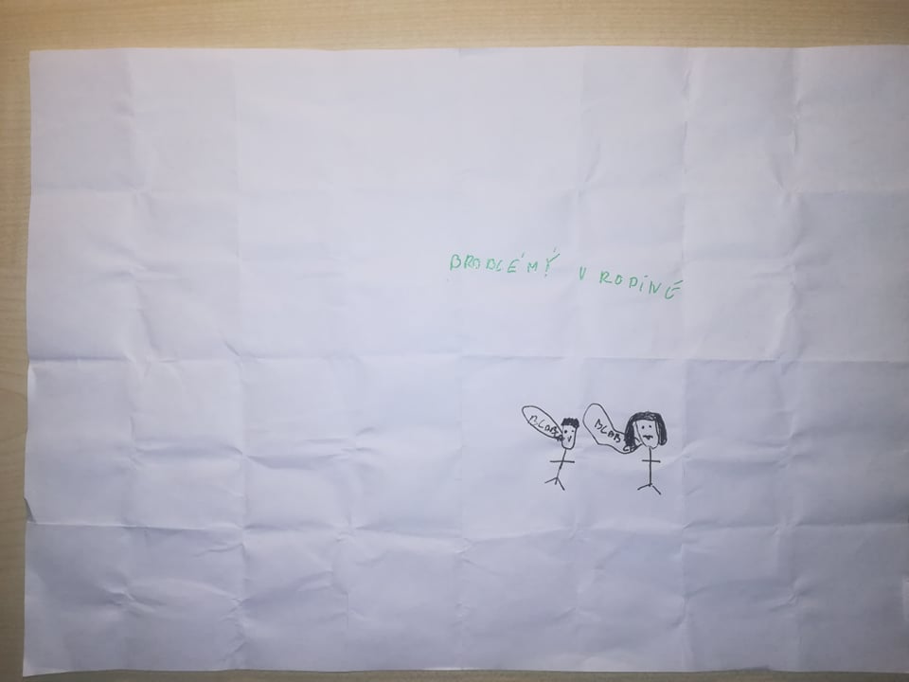

Slide 13
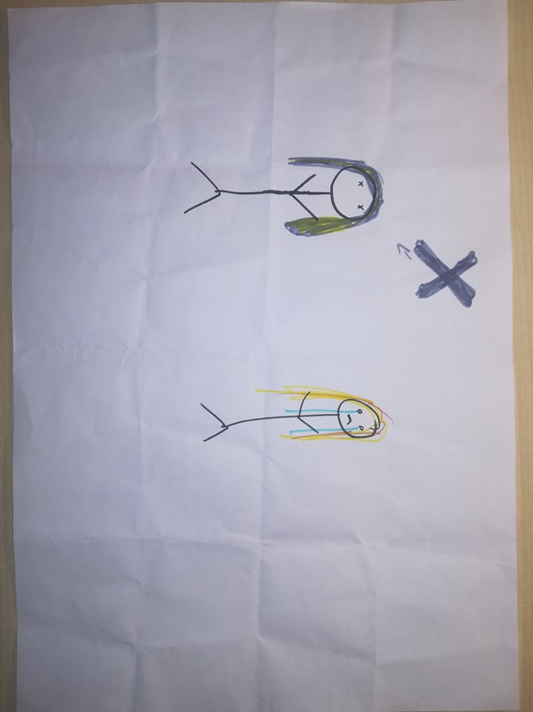
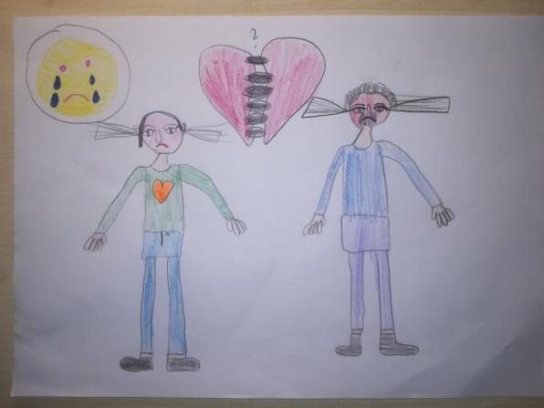

Slide 14
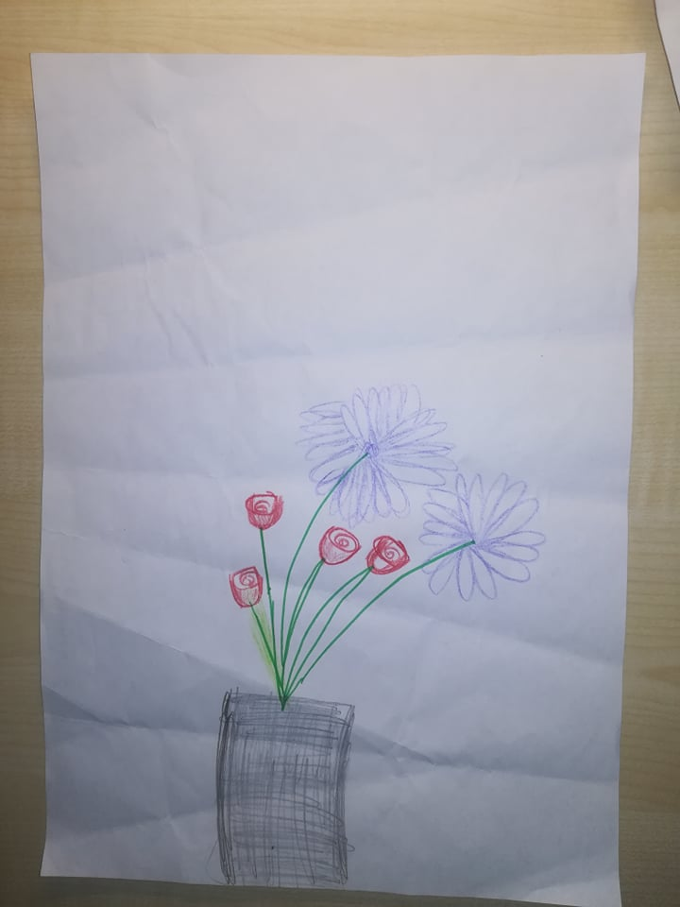
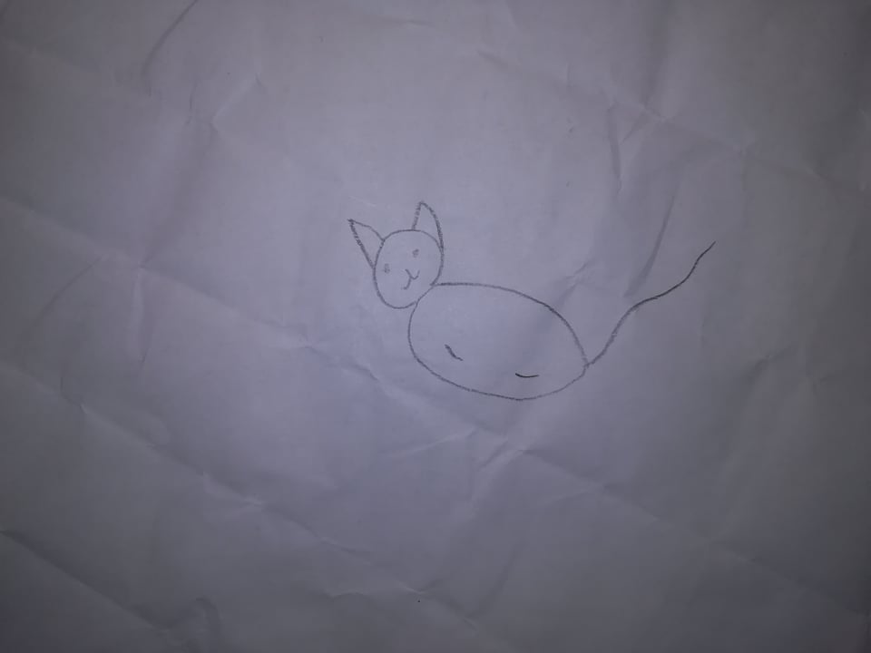

Slide 15
ZÁVER
Cieľom stredoškolskej odbornej práce bolo poukázať na faktory ovplyvňujúce psychický vývoj dieťaťa od narodenia až po dospelosť.
Okolie a hlavne rodina by sa mala od samého začiatku snažiť v zdravej miere uspokojovať jeho potreby a zodpovedať mu každú jeho otázku počas dospievania, pretože práve to ho vedie k zodpovednému životu.
Pre dieťa v ranom detstve alebo práve v období dospievania je veľmi prospešné, ak ho rodina vychováva v láske a má v nej oporu.
Tieto všetky skutočnosti sa ďalej odzrkadľujú v sociálnych skupinách a v profesionálnej sfére, akým býva práve výber povolania.
Niet krajších spomienok pre dieťa, akými sú spomienky na vyrovnané detstvo a láskavých rodičov.

Slide 16
POUŽITÁ LITERATÚRA V PRÁCI
https://www.mentem.sk/blog/teoria-motivacie/
http://www.vazen.sk/socialno_patologicke_javy
http://www.psychologia.sk/texty/dospievanie3.htm
Rané detstvo je pre pamäť rozhodujúce - Človek - Veda a technika - Pravda
hipokampus | Definícia, umiestnenie, funkcia a fakty (delphipages.live)
Psychiater Peter Pöthe: Náš život zásadne ovplyvňujú spomienky z detstva (eduworld.sk)
Vývinová psychológia v skratke - 3.časť | Fermeria
Terapeutka radí: Deti vnímajú rozvod veľmi citlivo. Viete, ako reagujú v rôznom veku? - Dobré noviny (dobrenoviny.sk)
EMOCIONÁLNA TRAUMA- HLAD PO LÁSKE RODIČOV | Familia.sk
Správanie mozgu v období puberty | Lekar.sk
Od prvej triedy až po pubertu | Mama | Články | MAMA a Ja
Vývinová psychológia v skratke - 4.časť | Fermeria
Bilbao, Á. 2018. Detský mozog vysvetlený rodičom
Gáborová, Ľ., Porubčanová, D. 2016. Vybrané kapitoly z vývinovej psychológie
Verešová, M. a kol. 2011. Sociálna psychológia – človek vo vzťahoch
Verešová, M. a kol. 2019. Prehľad všeobecnej psychológie
Mgr. Martina Kmeťová, školský psychológ
Mgr. Andrea Lišková, špeciálny pedagóg

Slide 17
ĎAKUJEM ZA POZORNOSŤ

